Slide 1
এম সাখাওয়াত হোসেন
সহকারি শিক্ষক (ব্যবসায় শিক্ষা )
মোক্তাল হোসেন উচ্চ বিদ্যালয় সদর ,নেত্রকোনা ০১৯১৭৬৩৬৪৮৬

Slide 2
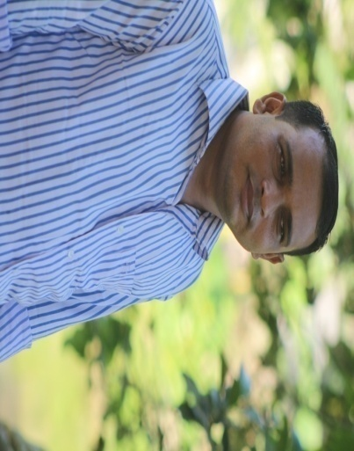
শিক্ষক পরিচিতি
এম. সাখাওয়াত হোসেন সহকারি শিক্ষক (ব্যবসায় শিক্ষা )
মোক্তাল হোসেন উচ্চ বিদ্যালয় ,চল্লিশা, সদর ,নেত্রকোনা
shakhawath747@gamil.com মোবাঃ
01734475103 01972475103

Slide 3
পাঠ পরিচিতি
শ্রেনিঃনবম ও দশম
অধ্যায়ঃপঞ্চম
পাঠ শিরোনামঃহিসাব
সময়ঃ০০.০০.০০
তারিখঃ০০.০০.০০
এম সাখাওয়াত হোসেন
সহকারি শিক্ষক (ব্যবসায় শিক্ষা )
মোক্তাল হোসেন উচ্চ বিদ্যালয় সদর ,নেত্রকোনা ০১৯১৭৬৩৬৪৮৬

Slide 4
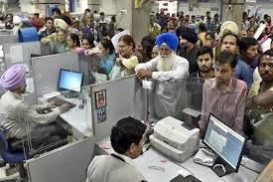
আজকের পাঠ
হিসাব
এম সাখাওয়াত হোসেন
সহকারি শিক্ষক (ব্যবসায় শিক্ষা )
মোক্তাল হোসেন উচ্চ বিদ্যালয় সদর ,নেত্রকোনা ০১৯১৭৬৩৬৪৮৬

Slide 5
শিখনফল
পাঠ শেষে শিক্ষার্থীরা-
১। হিসাবের ধারণা ব্যাখ্যা করতে পারবে।
২। হিসাবের বিভিন্ন প্রকার ছক (‘T’ ছক ও ‘চলমান’ছক) এর নমুনা প্রস্তুত করতে পারবে।
৩।’T’ছক ও ‘চলমান জের’ এর বৈশিষ্ট্য বর্ণনা করতে পারবে।
৪। সমীকরণ অনুযায়ী হিসাবের শ্রেণিবিভাগ করতে পারবে।
৫।ডেবিট ও ক্রেডিট নির্ণয়ের পদ্ধতি ব্যাখ্যা করতে পারবে।
এম সাখাওয়াত হোসেন
সহকারি শিক্ষক (ব্যবসায় শিক্ষা )
মোক্তাল হোসেন উচ্চ বিদ্যালয় সদর ,নেত্রকোনা ০১৯১৭৬৩৬৪৮৬

Slide 6
হিসাবের ধারণা
হিসাবের ধারণাঃ হিসাববিজ্ঞানের অন্যতম প্রধান উদ্দেশ্য আর্থিক ফলাফল ও আর্থিক অবস্থা নিরুপণ করা। এই উদ্দেশ্য অর্জনের জনয লেদদেনসমূহ সুষ্ঠ ও সুশৃঙ্খভাবে লিপিবদ্ধ করা জরুরি । লেনদেনের ফলে সম্পদ,দায়,আয়, ব্য্য মালিকানা স্বত্বের ক্রমাগত হ্রাস-বৃ্দ্ধি ঘটে। প্রতিটি হিসাবের ক্রমাগত হ্রাস-বৃ্দ্ধি এবং নির্দিষ্ট সময় অন্তর প্রতিটি হিসাবের নিট পরিমাণ জানা প্রয়োজন ।
এম সাখাওয়াত হোসেন
সহকারি শিক্ষক (ব্যবসায় শিক্ষা )
মোক্তাল হোসেন উচ্চ বিদ্যালয় সদর ,নেত্রকোনা ০১৯১৭৬৩৬৪৮৬

Slide 7
‘T’ –ছক এর নমুনা
হিসাবের নাম/শিরোনাম
হিসাবের কোড নং
জাঃপৃঃ
জাঃপৃঃ
তারিখ
বিবরণ
টাকা
তারিখ
বিবরণ
টাকা
এম সাখাওয়াত হোসেন
সহকারি শিক্ষক (ব্যবসায় শিক্ষা )
মোক্তাল হোসেন উচ্চ বিদ্যালয় সদর ,নেত্রকোনা ০১৯১৭৬৩৬৪৮৬

Slide 8
‘T’ -ছকের বৈশিষ্ট্য
*হিসাবের একটি শিরোনাম থাকবে।
*ছকটি ডেবিট ও ক্রেডিট দুইটি অংশে বিভক্ত ।
*উভয় অংশে চারটি করে মোট আটটি কলাম থাকবে।
*নির্দিষ্ট সময় পর পর হিসাবের উদ্বত (ডেবিট ও ক্রেডিট দিকের যোগফলের পার্থক্য) নির্ণয় করতে হবে।
* হিসাবের কোড নম্বর থাকবে।
এম সাখাওয়াত হোসেন
সহকারি শিক্ষক (ব্যবসায় শিক্ষা )
মোক্তাল হোসেন উচ্চ বিদ্যালয় সদর ,নেত্রকোনা ০১৯১৭৬৩৬৪৮৬

Slide 9
‘চলমান জের’ –নমুনা ছক
হিসাবের নাম/ শিরোনাম
হিসাবের কোড নং
ডেবিট টাকা
ক্রেডিট টাকা
উদ্ধত্ত/ জের
বিবরণ
জাঃ পৃঃ
তারিখ
ডেবিট টাকা
ক্রেডিট টাকা
এম সাখাওয়াত হোসেন
সহকারি শিক্ষক (ব্যবসায় শিক্ষা )
মোক্তাল হোসেন উচ্চ বিদ্যালয় সদর ,নেত্রকোনা ০১৯১৭৬৩৬৪৮৬

Slide 10
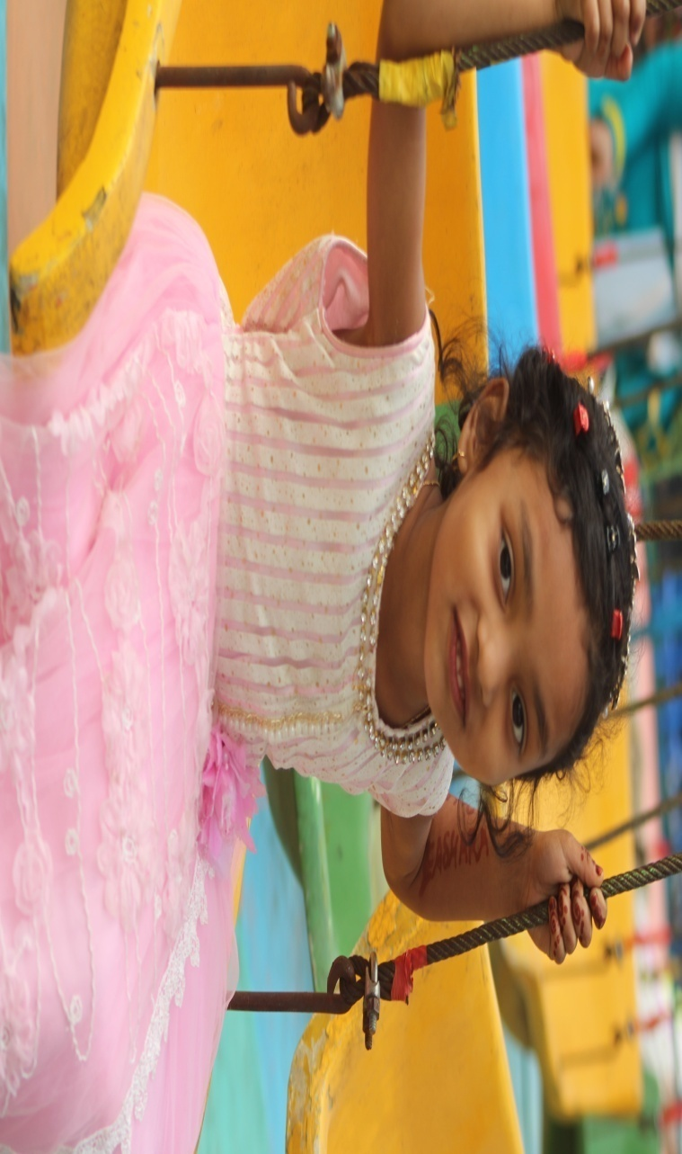
একক কাজ
‘T’-ছকের বৈশিষ্ট্য কয়টি?
এম সাখাওয়াত হোসেন
সহকারি শিক্ষক (ব্যবসায় শিক্ষা )
মোক্তাল হোসেন উচ্চ বিদ্যালয় সদর ,নেত্রকোনা ০১৯১৭৬৩৬৪৮৬

Slide 11
উত্তর
‘T’-ছকের বৈশিষ্ট্য পাঁচটি।
এম সাখাওয়াত হোসেন
সহকারি শিক্ষক (ব্যবসায় শিক্ষা )
মোক্তাল হোসেন উচ্চ বিদ্যালয় সদর ,নেত্রকোনা ০১৯১৭৬৩৬৪৮৬

Slide 12
‘চলমান জের’-ছকের বৈশিষ্ট্য
*হিসাবের একটি শিরনাম থাকবে।
*হিসাবের কোড নম্বর উল্লেখ থাকবে।
*তারিখ,বিবরণো জাবেদা পৃষ্টার (জাঃপৃঃ) কলাম একটি।
*টাকার কলাম মোট চারটি।
*ডেবিট ও ক্রেডিট টাকার কলাম পাশাপাশি অবস্থিত ।
* প্রতিটি লেনদেন লিপিবদ্ধের পর হিসাবের উদ্বত্ত করা হয়।
এম সাখাওয়াত হোসেন
সহকারি শিক্ষক (ব্যবসায় শিক্ষা )
মোক্তাল হোসেন উচ্চ বিদ্যালয় সদর ,নেত্রকোনা ০১৯১৭৬৩৬৪৮৬

Slide 13
হিসাবের শ্রেণিবিভাগ
হিসাব সমীকরণ (A=L+E)বিশ্লেষণের মাধামে আমরা হিসাবের খুব সহজেই নির্ণয় করতে পারি।
সম্পদ
=
দায়
মালিকানা স্বত্ব
+
অথবা
মালিকের মূলধন আনয়ন+রেভিনিউ-ব্যয়-মালিকের উত্তোলন
সম্পদ
=
দায়
+
উপরের সমীকরণটি লক্ষ করলে দেখা যায়, হিসাব পাঁচ প্রকার
সম্পদ
দায়
মালিকানা স্বত্ব
আয়
ব্যয়
এম সাখাওয়াত হোসেন
সহকারি শিক্ষক (ব্যবসায় শিক্ষা )
মোক্তাল হোসেন উচ্চ বিদ্যালয় সদর ,নেত্রকোনা ০১৯১৭৬৩৬৪৮৬

Slide 14
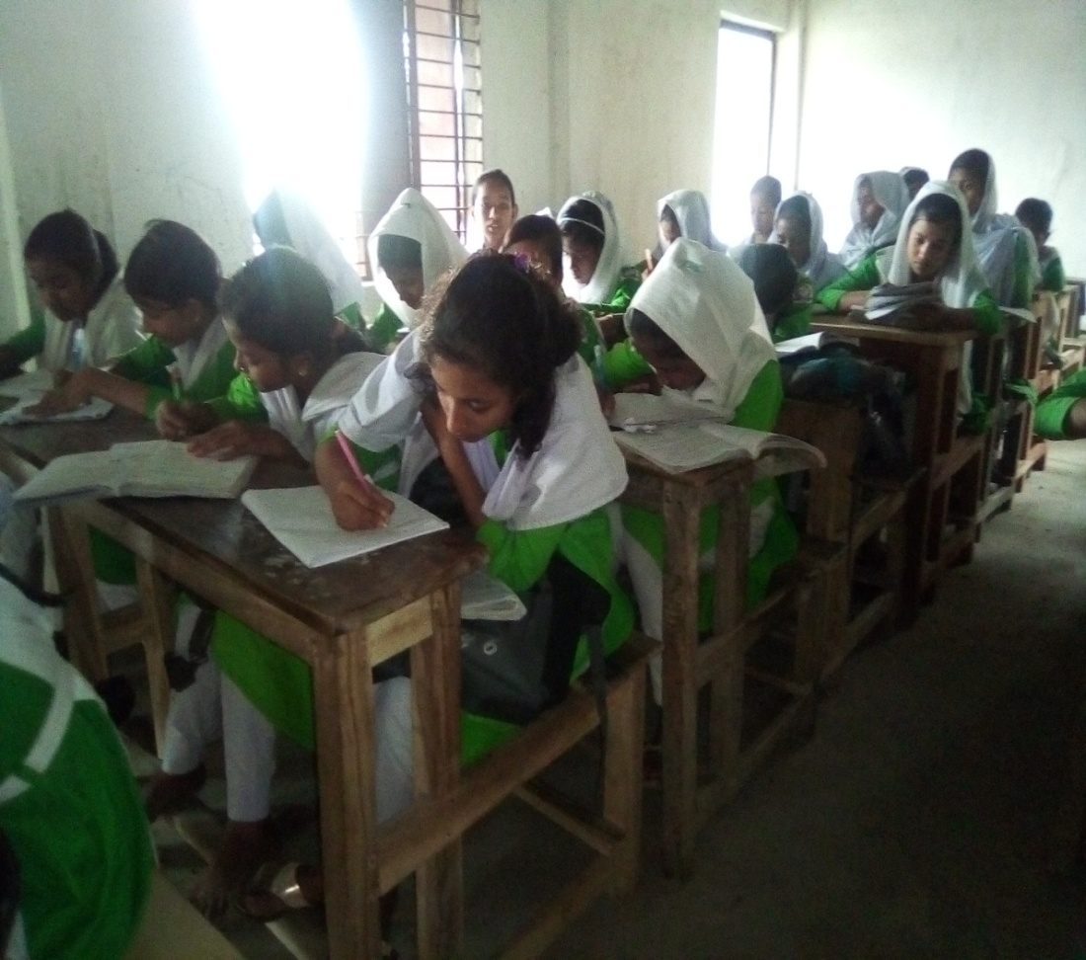
দলীয় কাজ
হিসাব কত প্রকার ও কি কি?
এম সাখাওয়াত হোসেন
সহকারি শিক্ষক (ব্যবসায় শিক্ষা )
মোক্তাল হোসেন উচ্চ বিদ্যালয় সদর ,নেত্রকোনা ০১৯১৭৬৩৬৪৮৬

Slide 15
উত্তর
হিসাব পাঁচ প্রকার যথাঃ
সম্পদ
দায়
মালিকানা স্বত্ব
রেভিনিউ বা আয়
ব্যয়
এম সাখাওয়াত হোসেন
সহকারি শিক্ষক (ব্যবসায় শিক্ষা )
মোক্তাল হোসেন উচ্চ বিদ্যালয় সদর ,নেত্রকোনা ০১৯১৭৬৩৬৪৮৬

Slide 16
ডেবিট ও ক্রেডিট নির্ণয়
A
=
E
L
+
সম্পদ
=
দায়
মালিকানা স্বত্ব
+
মোট ডেবিট
=
মোট ক্রেডিট
ডেবিট
সম্পদ
=
দায়
মালিকানা স্বত্ব
+
ডেবিট
ক্রেডিট
ক্রেডিট
এম সাখাওয়াত হোসেন
সহকারি শিক্ষক (ব্যবসায় শিক্ষা )
মোক্তাল হোসেন উচ্চ বিদ্যালয় সদর ,নেত্রকোনা ০১৯১৭৬৩৬৪৮৬

Slide 17
ডেবিট-ক্রেডিট নির্ণেয়ের সারসংক্ষেপ
*সম্পদ বৃদ্ধি
*দায় হ্রাস
*মালিকানা স্বত্ব হ্রাস
*রেভিনিউ বা আয় হ্রাস
*ব্যয় বৃদ্ধি
*সম্পদ হ্রাস
*দায় বৃদ্ধি
*মালিকানা স্বত্ব বৃ্দ্ধি
*রেভিনিউ বা আয় বৃ্দ্ধি
*ব্যয় হ্রাস
ডেবিট
ক্রেডিট
এম সাখাওয়াত হোসেন
সহকারি শিক্ষক (ব্যবসায় শিক্ষা )
মোক্তাল হোসেন উচ্চ বিদ্যালয় সদর ,নেত্রকোনা ০১৯১৭৬৩৬৪৮৬

Slide 18
হিসাবের উপর লেনদেনের প্রভাব
নগদ ৫০,০০০টাকা নিয়ে ব্যবসায় শুরু করা হলো
লেনদেনের ফলে নগদ অর্থ(সম্পদ) বৃদ্ধি এবং মালিকানা স্বত্ব বৃ্দ্ধি পেয়েছে-
নগদান হিসাব (সম্পদ বৃদ্ধি) ডেবিট ৫০,০০০০টাকা
মূলধন হিসাব (মালিকানা স্বত্ব) ক্রেডিট ৫০,০০০টাকা
আসবাবপত্র ক্রয় ১০,০০০টাকা
লেনদেনের ফলেআববাপত্র বৃদ্ধি এবং নগদ অর্থহ্রাস পেয়েছে-
আসবাবপত্র হিসাব (সম্পদ বৃদ্ধি) ডেবিট ১০,০০০০টাকা
নগদান হিসাব (সম্পদ হ্রাস ) ক্রেডিট ৫০,০০০টাকা
এম সাখাওয়াত হোসেন
সহকারি শিক্ষক (ব্যবসায় শিক্ষা )
মোক্তাল হোসেন উচ্চ বিদ্যালয় সদর ,নেত্রকোনা ০১৯১৭৬৩৬৪৮৬

Slide 19
মূল্যায়ন
১। হিসাব কত প্রকার?
(ক) ২ প্রকার (খ) ৩ প্রকার
(গ) ৪ প্রকার (ঘ) ৫ প্রকার
এম সাখাওয়াত হোসেন
সহকারি শিক্ষক (ব্যবসায় শিক্ষা )
মোক্তাল হোসেন উচ্চ বিদ্যালয় সদর ,নেত্রকোনা ০১৯১৭৬৩৬৪৮৬

Slide 20
বাড়ির কাজ
হিসাব সমীকরণের শ্রেণিবিভাগ লিখ?
এম সাখাওয়াত হোসেন
সহকারি শিক্ষক (ব্যবসায় শিক্ষা )
মোক্তাল হোসেন উচ্চ বিদ্যালয় সদর ,নেত্রকোনা ০১৯১৭৬৩৬৪৮৬

Slide 21
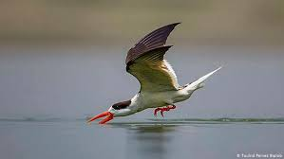
ধন্যবাদ সবাইকে
এম সাখাওয়াত হোসেন
সহকারি শিক্ষক (ব্যবসায় শিক্ষা )
মোক্তাল হোসেন উচ্চ বিদ্যালয় সদর ,নেত্রকোনা ০১৯১৭৬৩৬৪৮৬

